Slide 1
탈출하라 게임
5조 (조장)문지희,김영하,이다혜,오혜빈

Slide 2
게임 프로젝트를 하게 된 계기
이왕 하는 거면 재미도 같이 두 마리의 토끼를 잡으면서 만들어보고 싶었습니다.
웹 서버를 이용하여 랭킹도 만들어 사람들과 경쟁도 할 수 있도록 만들어보기로 했습니다.
이전 ‘탑 쌓기 게임’에서 점수 측정방법이 애매하여 고민하던 중 스테이지 형식의 게임을 만들어보자 하여 2D 아케이드 게임 ‘탈출하라!’ 로 변경하였습니다.

Slide 3
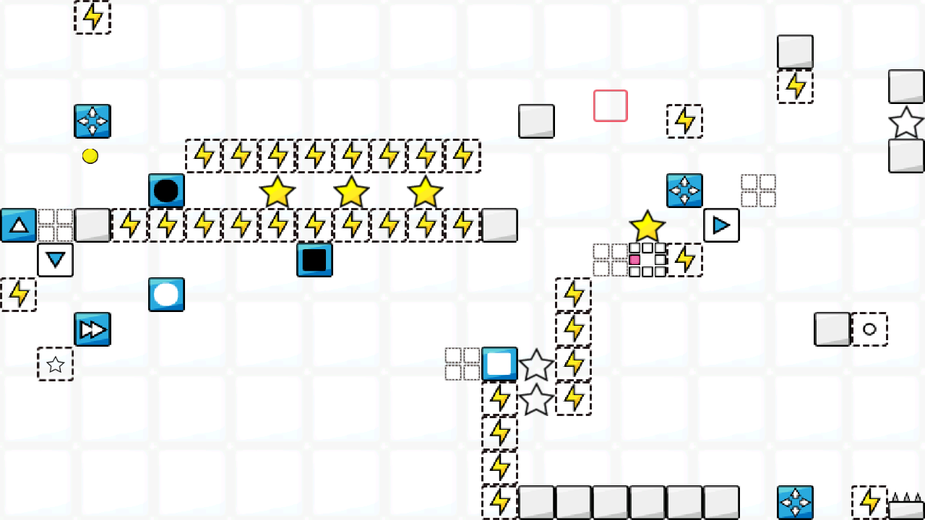
“탈출하라” 게임이란?
게임장르: 아케이드 , 2D 게임
이 게임은 플레이어가 여러가지 함정과 장애물이 있는 방에 갇히고 그 방에서 탈출하는 게임 입니다 (바운스 볼 게임과 비슷한 게임 입니다)
3. 스테이지 하나 당 14개의 맵 이 있으며 마지막 맵 으로 넘어갈수록 탈출이 어려워 집니다.
4.스테이지 가 올라갈수록 새로운(트랩,장애물) 들이 맵 에 추가 됩니다.
5. 게임이 끝난 뒤에는 바로 점수(클리어 시간)이 서버로 전송되어 자신의 순위를 알 수 있습니다.
바운스볼 게임

Slide 4

최종본

Slide 5
감사합니다.

